Slide 1
RELEJNA LOGIKA - PRIMJERI
Luka Anđelić

Slide 2
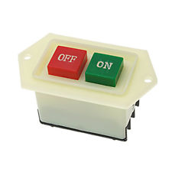
Primjer 1
Potrebno je ostvariti pokretanje procesa pritiskom na tipkalo ON, a zaustavljanje procesa na tipkalo OFF

Slide 3
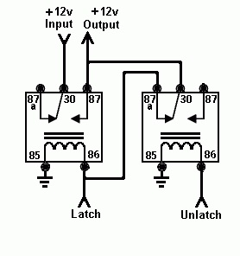

Slide 4
